Slide 1
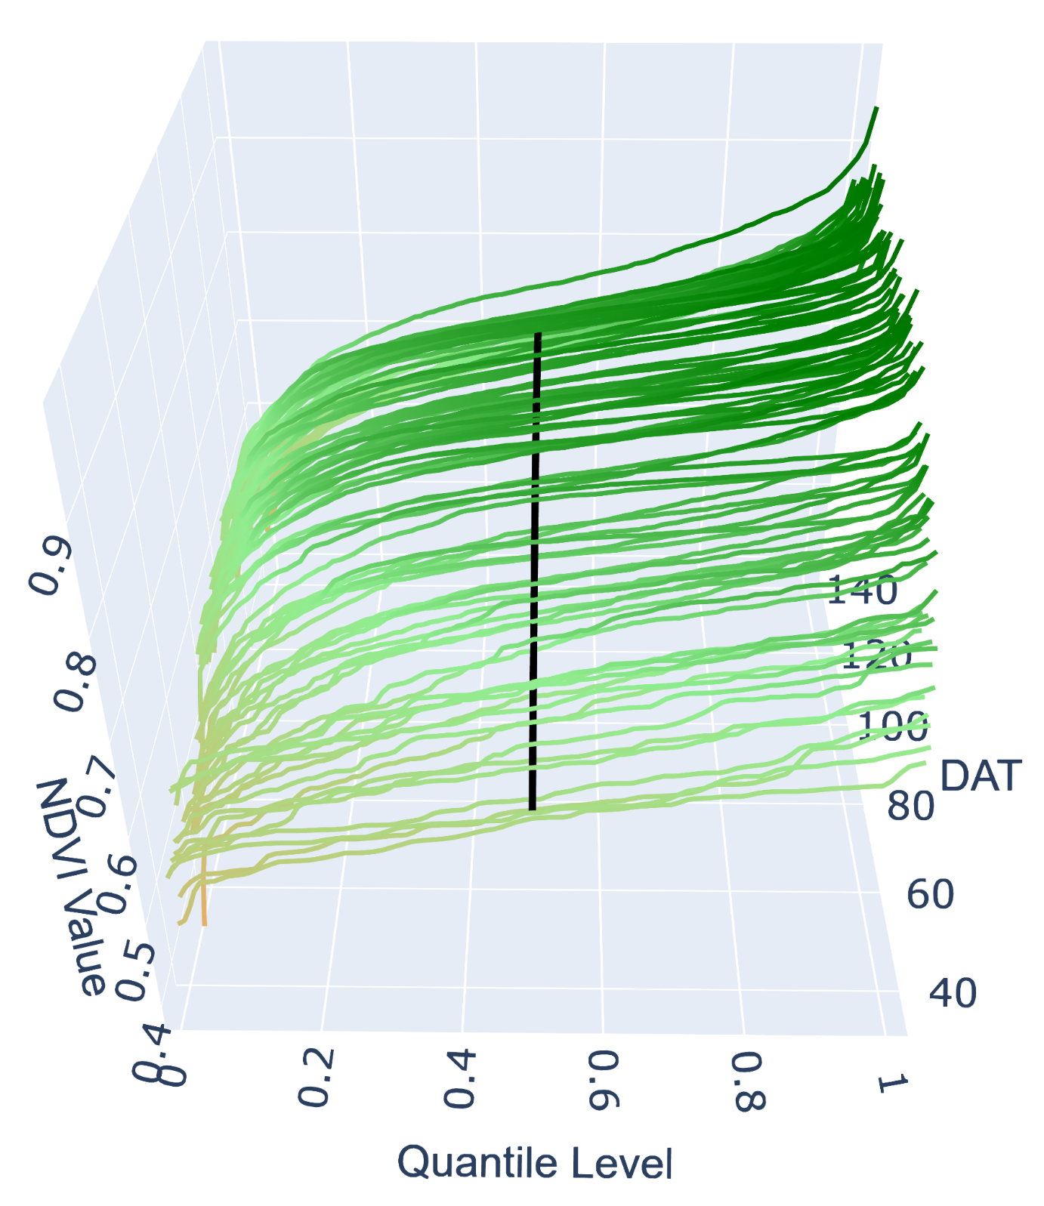
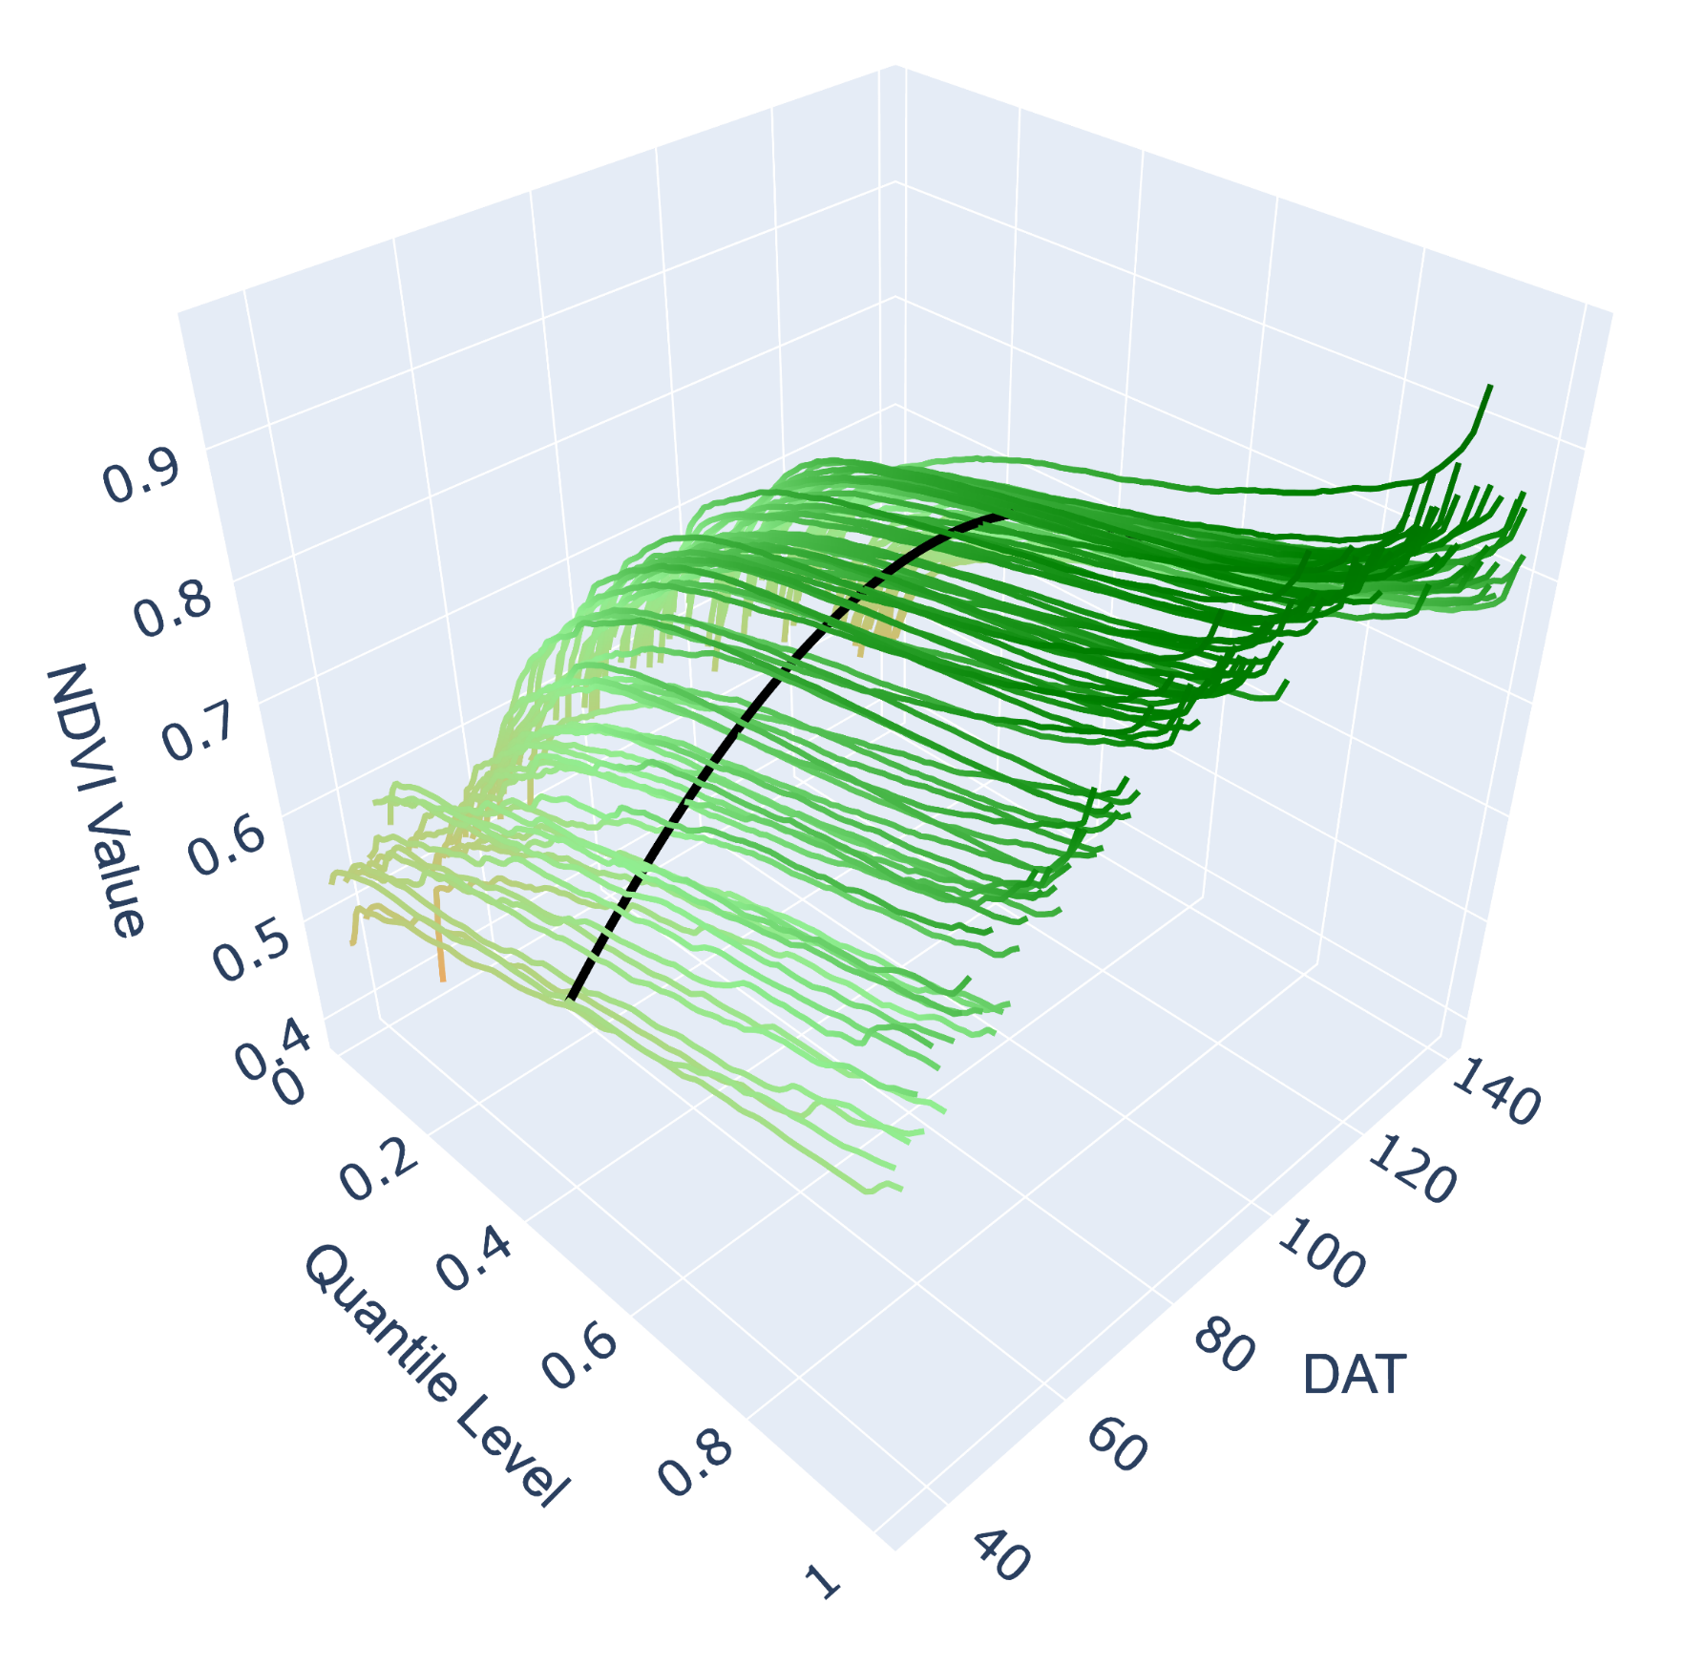
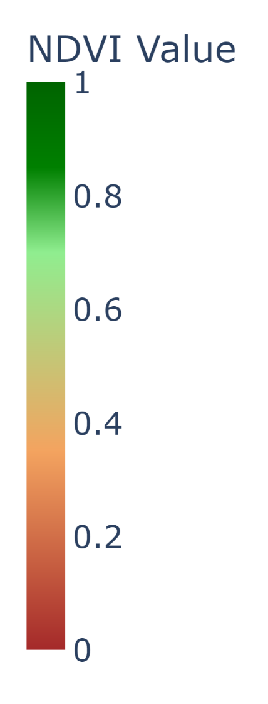
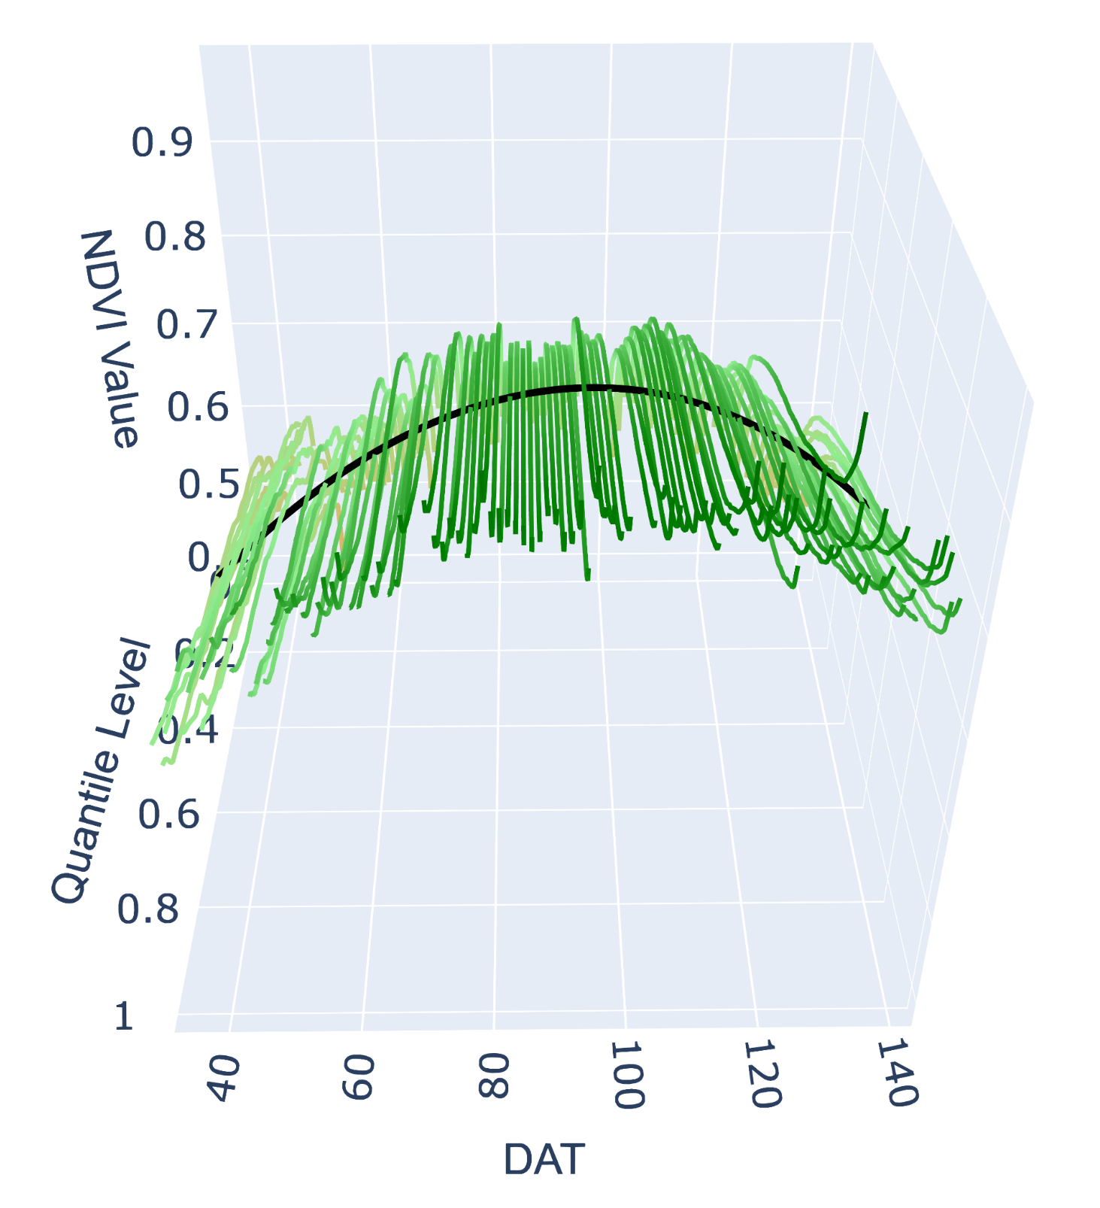
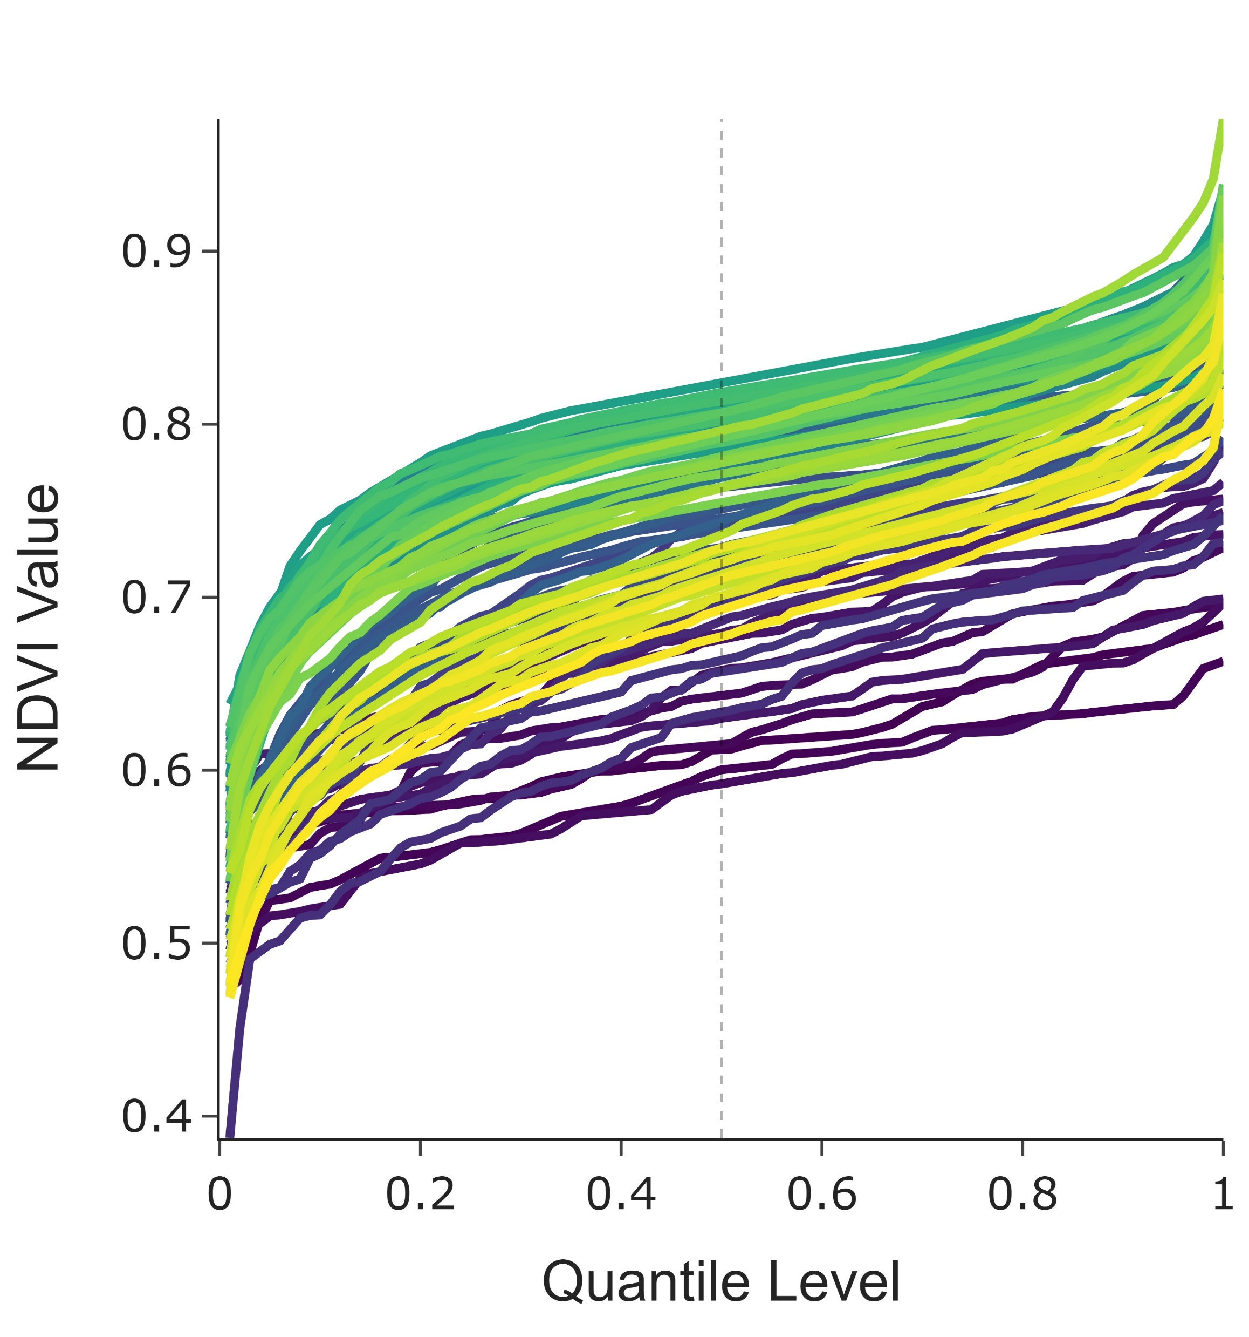
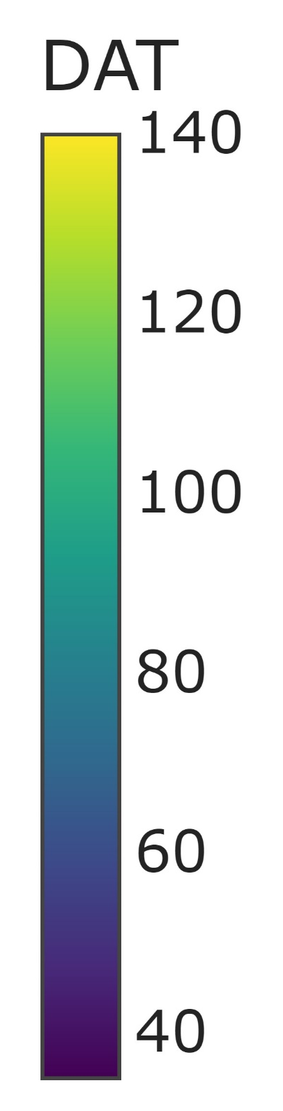
A
B
NDVI Value
1.0
0.8
0.6
0.4
0.2
0.0
C
D
DAT
140
120
100
80
60
50
Notes:
V1: Frames 450, 525, 599; V2: frames 451, 525,

